Slide 1
ПАГАНИНИ ТИПОГРАФИКИ.
ДЭВИД КАРСОН
Презентация подготовлена
учителем ИЗО
МБОУ СОШ № 50
г. Владикавказ
Зокоевой М.Р.

Slide 2
ПАГАНИНИ ТИПОГРАФИКИ
ТАК ИМЕНОВАЛИ СМИ АМЕРИКАНЦА ДЭВИДА КАРСОНА, ГЛАВНОГО ГЕРОЯ МИРОВОГО ГРАФИЧЕСКОГО ДИЗАЙНА 90-Х ГОДОВ. О КАРСОНЕ НАПИСАЛИ ТОГДА БОЛЕЕ ДВУХСОТ ЖУРНАЛОВ. ЛОНДОНСКИЙ ЖУРНАЛ «CREATIVE REVIEW» ОЗАГЛАВИЛ СТАТЬЮ О НЕМ ТАК: «АРТ-ДИРЕКТОР НОВОЙ ЭРЫ». «NEWSWEEK» УТВЕРЖДАЛ, ЧТО КАРСОНУ УДАЛОСЬ «ПОЛНОСТЬЮ ИЗМЕНИТЬ ПРЕДСТАВЛЕНИЕ ОБЩЕСТВА О ГРАФИЧЕСКОМ ДИЗАЙНЕ». А НАШЕ «НОВОЕ ЛИТЕРАТУРНОЕ ОБОЗРЕНИЕ» НАЗВАЛО ЕГО «ВИЗУАЛЬНЫМ АДРЕНАЛИНЩИКОМ НОМЕР ОДИН».

Slide 3
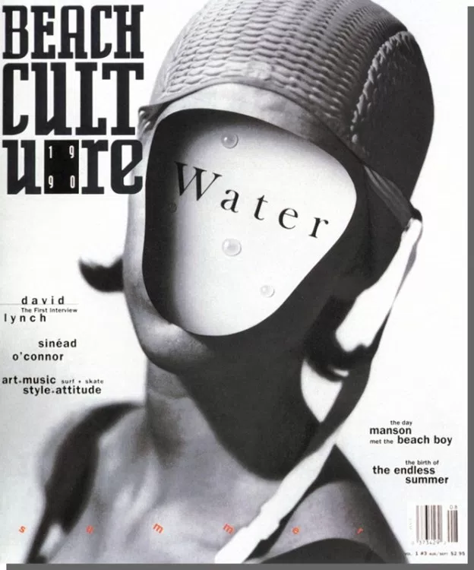
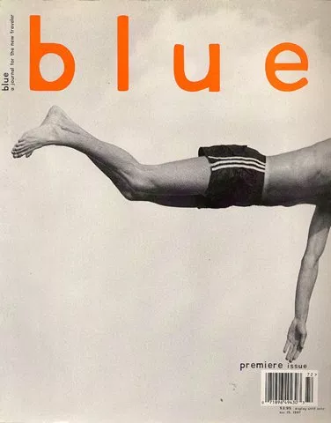
Своим творчеством Дэвид Карсон опроверг догму о том, что графический дизайн должен следовать за содержанием, заданным брифом, а не порождать собственные смыслы. Будучи социологом по образованию, он, наверное, мог бы много написать в своих книгах об этом. Но другой социолог, Маршалл Маклюенн, написал за него в свое время главное – средство сообщения и есть сообщение. А Карсон предпочитает не рассказывать, а показывать это в своих работах, а в книгах отделывается общими фразами. Тем не менее, книги Карсона переведены на многие языки и стали мировыми бестселлерами. Их издания и переиздания – абсолютные чемпионы мира по тиражам.

Slide 4
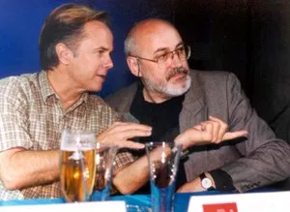
Его лекции и мастер-классы прошли в ста с лишним странах. В 2003 году Карсон побывал и в России – его визит был организован в рамках проекта «Design Innovation Award». Я был его куратором и предложил устроить лекцию Карсона в Центральном доме художника. Но спонсором премии была крупная табачная компания, а потому и речи не могло быть о публичном выступлении в учреждении культуры – запрещено. Буквально в самый последний момент удалось продавить это в качестве мероприятия вне официальной программы – как открытый мастер-класс для студентов ВАШГД.
Я дал на сайте объявление в несколько строчек, и на следующий день в кино-концертном зале ЦДХ яблоку негде было упасть. До сих пор я встречаю время от времени дизайнеров из дальних городов и весей, которые рассказывают, как они тогда бросили все дела, кинулись в самолет и рванули в Москву.
Д. Карсон & С. Серов, 2003 г. Москва
В нулевые годы мировая волна карсономании пошла на спад. Графический дизайн попытался вновь увлечься минимализмом и «типографикой порядка». Но дело в том, что колесо истории качнулось необратимо. И одну из главных ролей в этом процессе довелось сыграть Дэвиду Карсону.
Сегодня интерес к нему вновь возвращается.

Slide 5
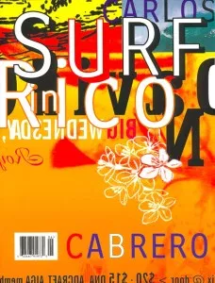
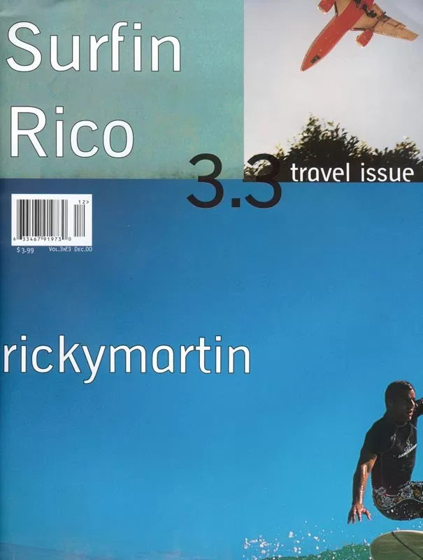
Дизайнерская биография Карсона началась в 1989 году, когда он был приглашен арт-директором в журнал «Transworld Scateboarding», а потом в «Beach Culture», где он начал использовать сложнейшую фотографику и неординарные сочетания шрифтов, совмещать разные пространственные планы, формируя многомерное, словно открывающееся вовне пространство, будоражащее воображение зрителя. Превратив «Beach Culture» в один из самых авангардных журналов, Карсон, тем не менее, не смог обеспечить ему коммерческий успех. За два года вышло всего шесть номеров, после чего издатель был вынужден закрыть журнал. Однако работа в «Beach Culture» оказалась для Карсона не напрасной – она принесла ему более ста пятидесяти (!) профессиональных наград в области графического дизайна и была продолжена в журнале «Surfer» (1991-1992)

Slide 6
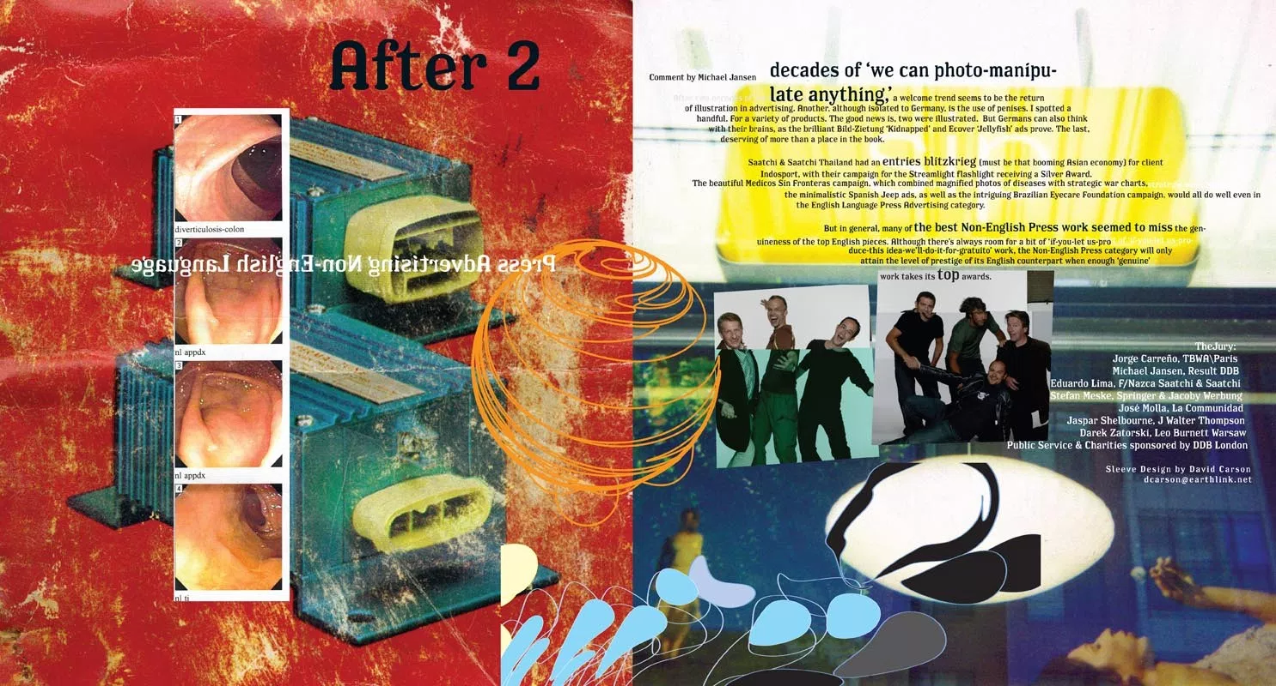
Но, самый оглушительный успех дизайнеру принесло сотрудничество с журналом «Ray Gun» (1992-1995), который был посвящен альтернативной музыкальной культуре и образу жизни в стиле гранж. Отражая турбулентное духовное состояние «поколения икс», Дэвид Карсон обратился к энтропии как главному творческому принципу, созвучному настроению эпохи.

Slide 7
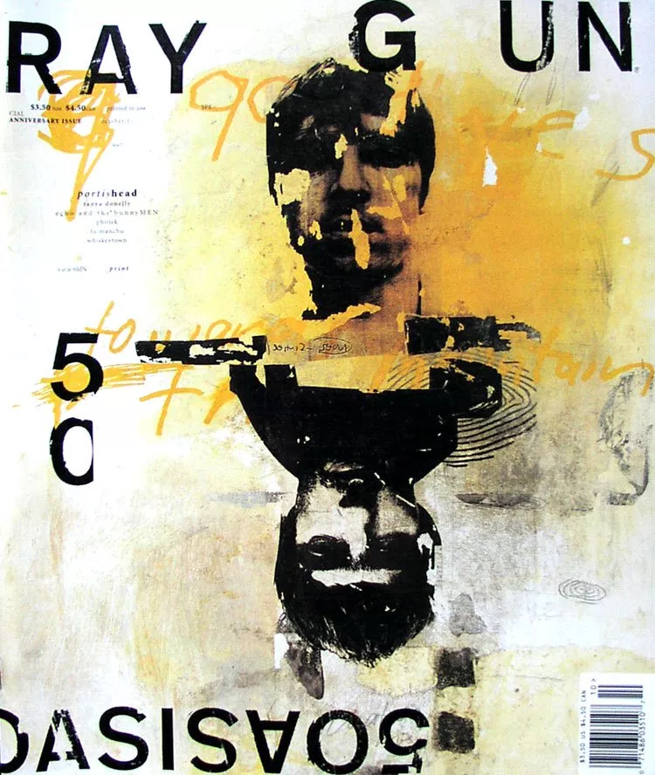
Здесь Карсон вообще отказался от модульной сетки. При разном, порой совершенно контрастном текстовом содержании материалов номера, он стремился к столь же разнообразному оформлению буквально каждого разворота. Верстка напоминала живописные холсты, на которые, словно при создании палимпсеста, послойно наносились буквы, строки и изображения. В этом смысле дизайн Карсона оказался генетически связан с поэтикой дадаизма и сюрреализма.

Slide 8
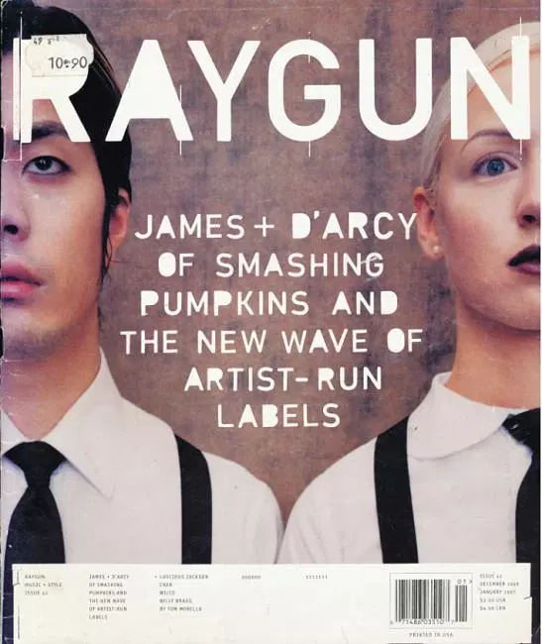

Slide 9
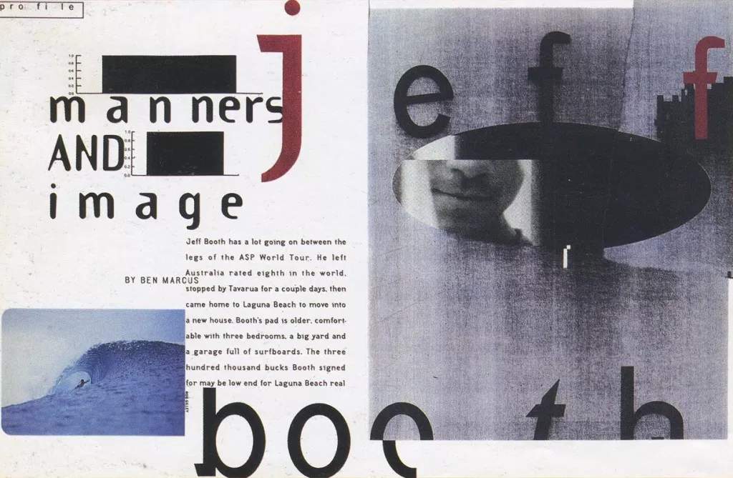
Композиционные решения, основанные на центробежной активности отдельных элементов выразительная эквилибристика буквоформ создавали ощущение «пластического безвесия». Свободная верстка, богатая ассоциативность образов, действующая подобно звучанию музыкальных фраз, сделали «Ray Gun» культовым изданием 90-х.

Slide 10
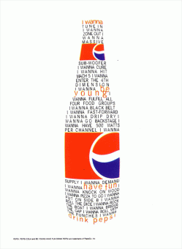
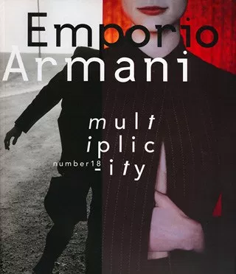
В 2000 году, через пять лет после ухода из него Карсона, журнал прекратил свое существование. Что касается его арт-директора, то в 1995 году Карсон открыл собственную дизайн-студию «David Carson Design» c офисами в Нью-Йорке и Сан-Диего. Заслуженная слава привела к нему крупнейших корпоративных клиентов, среди которых Pepsi, Соса-Соlа, Ray Ban, Nike, Microsoft, Budweiser, Giorgio Armani, NBC, American Airlines, Levi Strauss Jeans, British Airways, Kodak, Packard Bell, Sony, Mercedes-Benz, Suzuki, Toyota, Warner Bros., CNN, MTV Global, Fox TV, Nissan, Quiksilver, Intel, MGM Studios, Nine Inch Nails, Apple Computers, Citibank, National Bank, Samsung, Аmerican Ехрress и Xerox.

Slide 11
Современная эпоха наделила дизайнера-графика функцией редактора массовой информации. Из инертного транслятора-оформителя заданного содержания он превратился в ключевую фигуру в системе информационного общества, стал в ней агентом массовой культуры.
Произведения Карсона свидетельствуют о непрерывно возраставшем интересе к нелинейности и многоаспектности художественно-коммуникативных детерминант, к «плодотворному беспорядку», о котором писал Умберто Эко, утверждая, что художник сегодня призван полагаться на «Случай, Неопределенное, Вероятное, Двусмысленное, Поливалентное». Ведь именно продуктивный беспорядок обеспечивает жизнедеятельность современной культуры. Другой выдающийся интеллектуал, Жиль Делёза, призывал художника «создавать синтаксические или пластические средства для великой задачи – повсеместного восстановления первозданных топей, где зарождалась жизнь». И, похоже, Дэвид Карсон откликнулся на этот призыв.

Slide 12
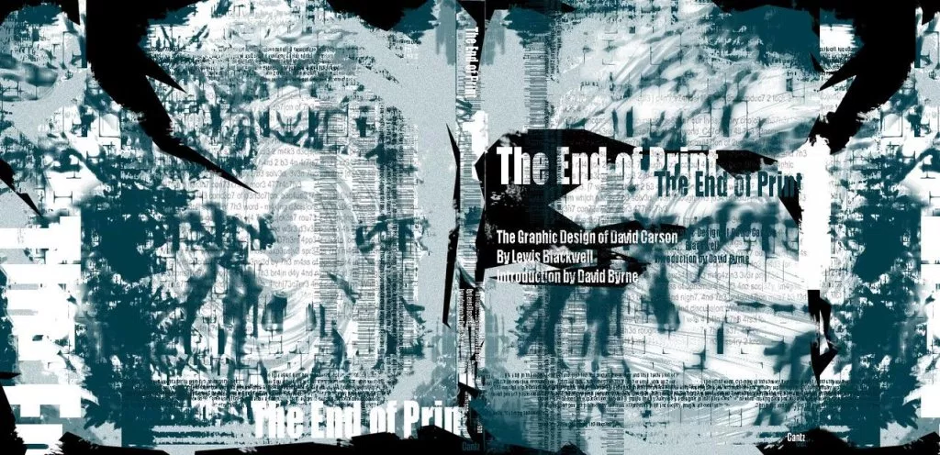
В условиях клипового постмодернистского сознания Карсон свободно оперирует бесконечным набором прерывностей, различий, порогов, вырезов, разрывов и границ, наслаждаясь безграничной комбинаторикой и возможностями новейших компьютерных технологий. Его творчество становится предельно либеральным «коммуникативным предпринимательством», не регламентированным никакими конвенциями смысло- и формообразования.

Slide 13
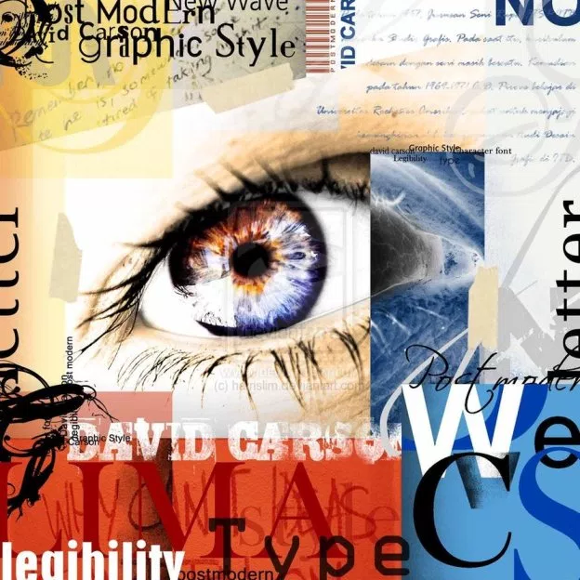
Преодоление всевозможных директив и барьеров, язык столкновений, претворение в графическом образе нестандартных аспектов визуальности, использование маргинальных резервов интуиции и абстрактного мышления зрителя – таковы особенности творческого почерка Дэвида Карсона.
Графический дизайн Карсона стал предельно толерантным по отношению к зрителю. Его ассоциативные образно-смысловые структуры с полным основанием могут быть интерпретированы каждым зрителем по-своему. Любое произведение Карсона – лишь «отправной пункт», с которого начинается зрительское «путешествие», но у каждого – по своему маршруту.

Slide 14
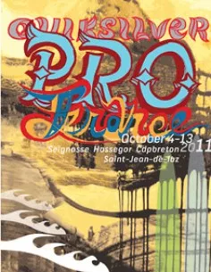
В 1995 году вышла книга Карсона «The End of Print», принесшая ее автору поистине всемирную славу. Она появилась на волне романтической постмодернистской убежденности в необходимости безусловной свободы творчества и инноваций, способных вознести на пьедестал демократические ценности и претворить в жизнь «американскую мечту». Экзистенциальная надежда на фундаментальные перемены, возможные в информационном обществе, и своего рода технократический оптимизм сделали Карсона истинным героем медиакультуры 90-х, а его книгу – манифестом постгутенберговской парадигмы.

Slide 15
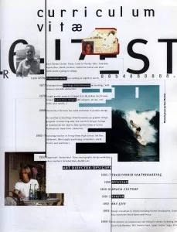
В публикациях о Дэвиде Карсоне стало уже общим местом обсуждать провозглашенный им конец эры печатной культуры. Однако стоит ли понимать название его книги настолько буквально? Как полагает Л. Блэкуэлл, соавтор книги, в названии «The End of Print» можно усмотреть не столько авторский жест и констатацию того, что эпоха бумажной книги неотвратимо движется к своему завершению, сколько намерение Карсона продемонстрировать некие пределы художественного эксперимента, подводящего зрителя к самой грани, к границе реализуемого с помощью современных технологий.
Экстремально провокативная, сравнимая по своему эффекту с пиротехническим шоу, типографика Карсона как бы испытывала на прочность представления о пределах возможного в графическом дизайне.

Slide 16
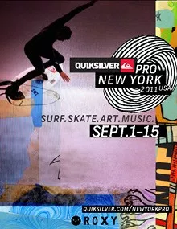
Что же касается расхожих представлений о том, что шрифт как печатная художественная форма полностью исчерпала себя, опровергаются в «The End of Print» едва ли ни на каждой ее странице в высказываниях известных представителей «новой волны» и работах самого Карсона. Так, в словах дизайнера Р. Мендеза слышится тоска по теплоте, подлинности, и вещественности бумажных книг: «Когда я держу в руках книгу, я ощущаю ее вес, размер, фактуру. Бумага превращается в кожный покров, типографская краска – в носитель для материализации знания. Я также осязаю материальную хрупкость книги. Печатное издание несет в себе и временное измерение: подобно человеческому телу оно закрепляет за собой жизненный цикл».

Slide 17
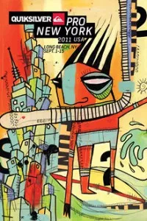
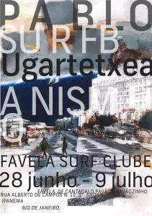
Не менее убедительны слова известного канадского дизайнера и писателя, автора культового романа «Generation X» Дугласа Коупленда: «В тот самый момент, когда нечто кажется нам всецело преодоленным и окончательно ушедшим в небытие, оно, подобно противникам Супермена, лишь аккумулирует силы для того, чтобы возродиться к жизни еще более могущественным, чем прежде. И тот факт, что книга Дэвида переиздана, означает, что искусство типографики готово к новому ренессансу. На этот раз все ждут только этого. Давай, Дэвид, скорее, запускай детонатор!». Так Коупленд приветствовал выход второго издания книги Карсона в 2000 году.

Slide 18
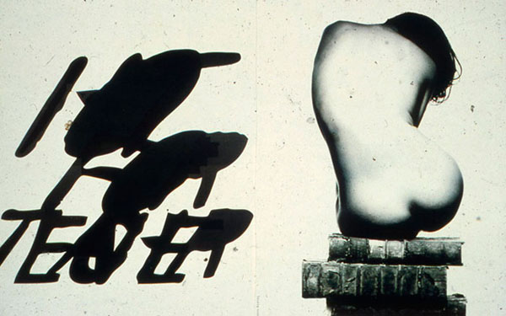
Феномен Дэвида Карсона делает возможным произвести три важных заключения. Во-первых, для тех, кто знаком с работами дизайнера, нетрудно заметить, что балансирование на гране с некой сенсорной депривацией в случае с Карсоном порождает действительно индивидуальные, яркие и запоминающиеся образы. Но, с другой стороны, в ряде случаев это также приводит к полному несчитыванию сообщения, к ошибке в коммуникации. И единственное, что может понять адресат и только при наличие должной эрудиции: «Это сделал Дэвид Карсон». Наконец, в-третьих, на примере Карсона мы можем отметить, что графический дизайн, дизайн динамичных медиа и дизайн новых медиа представляют собой три самостоятельные области коммуникативного дизайна.

Slide 19
Выдержавшая переиздание и переведенная на пять языков, самая популярная в мире книга о графическом дизайне «The End of Print» будет существенно расширена и дополнена новыми материалами в третьем издании, которое увидит свет в лондонском издательстве «Laurence King Publishers» в мае этого года. Этот факт неоспоримо свидетельствует в пользу сохраняющейся актуальности бумажной печатной культуры, пусть и перешедшей в новое качество почти эксклюзивного медиума, вместилища особого духовного измерения.
Итак, «Конец печати»? Да здравствует печать!

